Slide 1
TIẾNG VIỆT 1
Tập 1
Tuần 6
Bài 33: Ôn tập

Slide 2
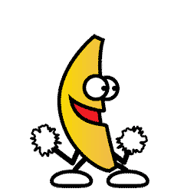
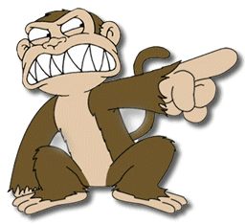
Trò chơi
Chuối Đố Khỉ Đột

Slide 3
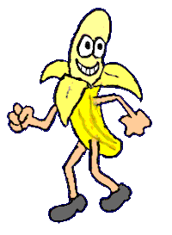
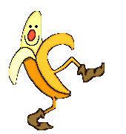
Kết thúc

Slide 4
Tiếng nào có âm ua?
a. nô đùa
b. quả dừa
Quay Về

Slide 5
Tìm các tiếng có chứa âm ưa trong câu sau:
Mẹ mua sữa chua cho bé.
Quay Về

Slide 6
Đọc đoạn văn sau:
Quay Về

Slide 7
Tập đọc

Slide 9
1
2
3
4
6
5

Slide 10
Luyện tập

Slide 11
3
2

Slide 12
Giải lao

Slide 13
Chính tả

Slide 14
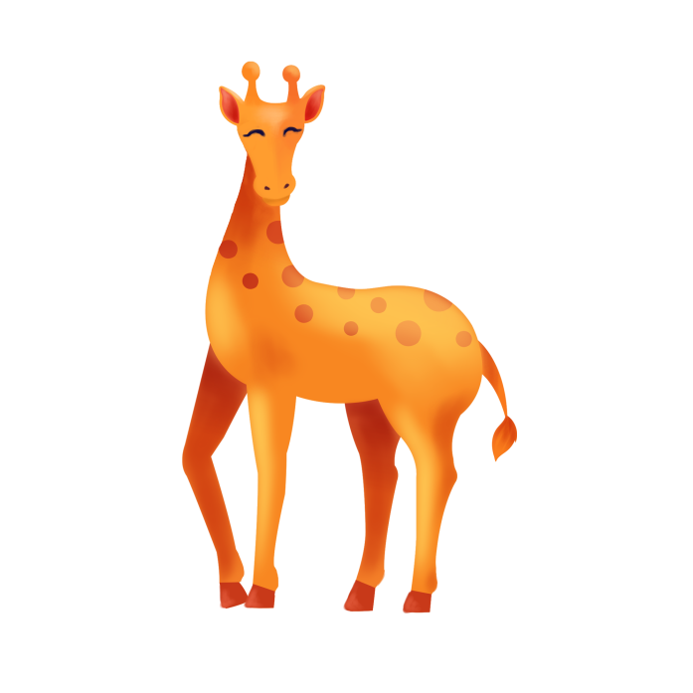

Slide 15
Hoc10 chúc các em học tốt!

